Slide 1



Präsentationstitel Bild kann getauscht werden (vorderes Bild in den Hintergrund rücken und dann das Bild ändern)

Slide 2

Überschrift

Slide 3
Erklärung Powerpoint
Über die Masterfolien-Ansicht könnt ihr die Fußzeile anpassen Ansicht → Folienmaster → Einfügen
Für Stämme: Auch das Logo könnt ihr über den Folienmaster ändern, dass müsst ihr dann aber leider für jede Folie einzeln machen, außer ihr nutzt immer die gleiche Vorlage.
Ansonsten haben wir euch von fast allen Layouts eine Folie hier schon reingepackt, damit ihr eine Idee habt, wie die aussehen und was ihr damit machen könnt. Leider war die Vorlage der Bundesebene maximal unflexibel. Wir haben noch einiges angepasst, aber gerade beim Verschieben des unteren und der oberen Farbstriche wäre das noch aufwendiger gewesen, die zu vereinzeln.
Oft müsst ihr einfach Sachen in den Hinter- oder Vordergrund rücken, damit ihr sie bearbeiten könnt.
Viel Spaß beim Verwenden und gerne Rückmeldung geben, falls ihr noch Fehler oder komische Formatierungen findet.

Slide 4




Überschrift
Bilderrahmen über das Bild/den Text legen und der Größe anpassen.

Slide 5



Überschrift
Das Bild könnt ihr auch austauschen.

Slide 6





Zeitstrahl

Slide 7
Stichpunkte
Stichpunkte

Slide 8
Überschrift
Nutze den Rahmen für ein Bild rechts, der dir am besten gefällt und passe ihn dem Bild an.

Slide 9





Kleckse und Farbstriche
Hier sind noch Farbstriche und Kleckse, die ihr beliebig anpassen könnt.

Slide 10



Überschrift
Bilder können ausgetauscht werden
Stichpunkte zu den Bildern

Slide 11

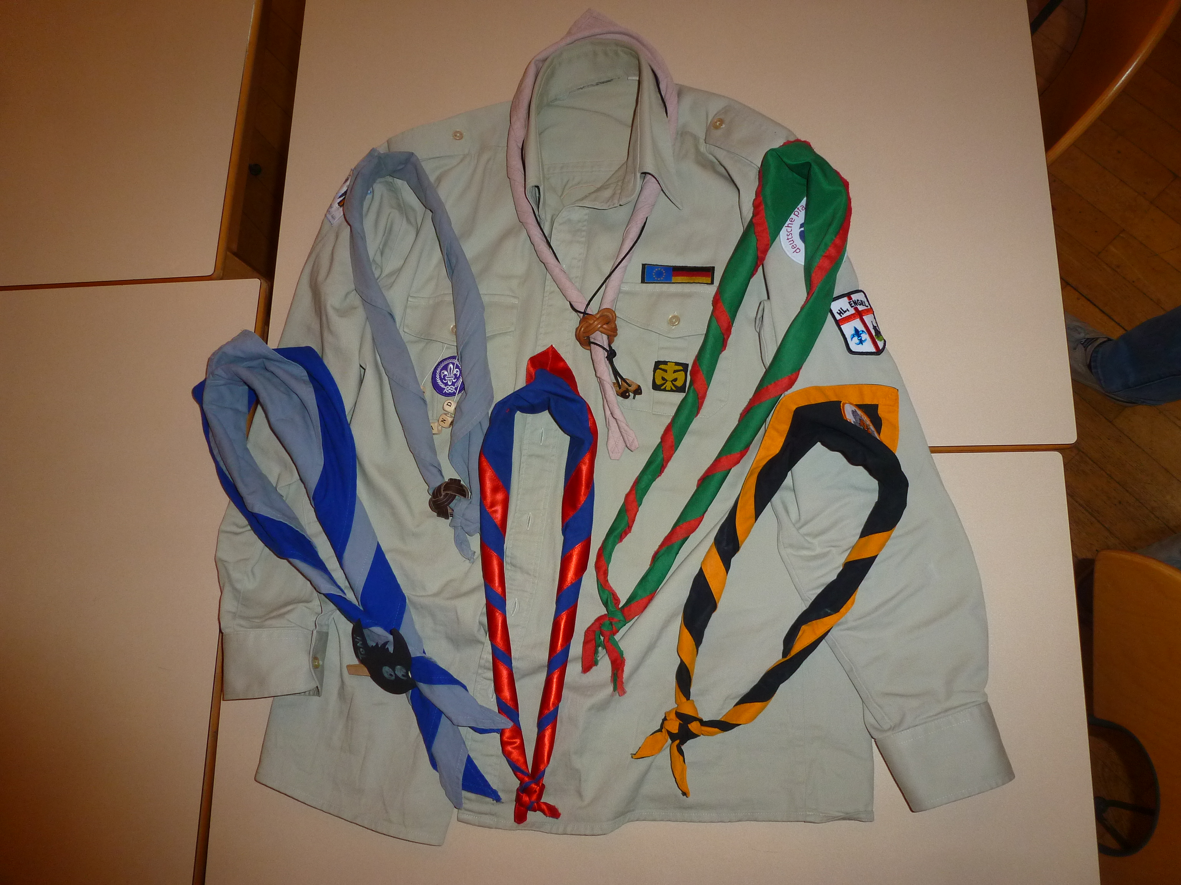
Überschrift
In dieser Folie ist die Bildvorlage an den Kreis angepasst und du kannst das Bild einfach austauschen.

Slide 12
In dieser Folie kannst du einfach den Kreis größer oder kleiner machen, einfügen was du möchtest oder ihn auch entfernen.

Slide 13








Überschrift
Bild im Kreis kann getauscht und verschoben werden.
Die Symbole in den Kreisen sind gruppiert. Ihr könnt auch andere Symbole in die Kreise bauen, in dem ihr die Gruppierung aufhebt.

Slide 14
Überschrift
Überschrift:
Icon kann ausgetauscht werden
Überschrift
Fließtext Fließtext Fließtext
Überschrift:
Icon kann ausgetauscht werden
Überschrift:
Icon kann ausgetauscht werden

Slide 16

Noch Fragen? Gerne! www.dpsg.de

